Slide 1
240131 연구 진행상황
uncertainty 아이디어 재현
w/o prompt ensemble, prompt ensemble
text fine tuning model 전 후
meanSTD
adapter를 단순하게 (학습데이터에 비해 model이 너무 복잡하여 성능 변동이 너무 큰 듯)
learning rate도 되게 작게하여 엄청 미세하게 학습되도록 설정해야 할 듯
성능의 안정화 먼저 → 다른 데이터셋에 대해서 실험
initial set을 class당 한개나 두개로 설정하여 처음 학습이 잘 될 수 있도록 하는 방법

Slide 2
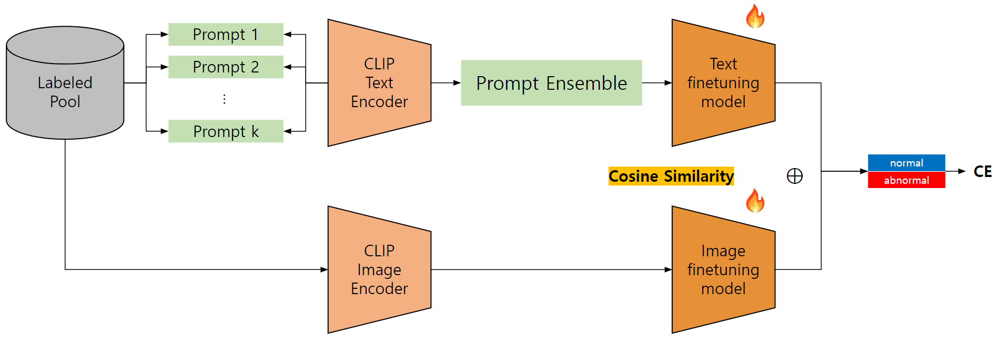
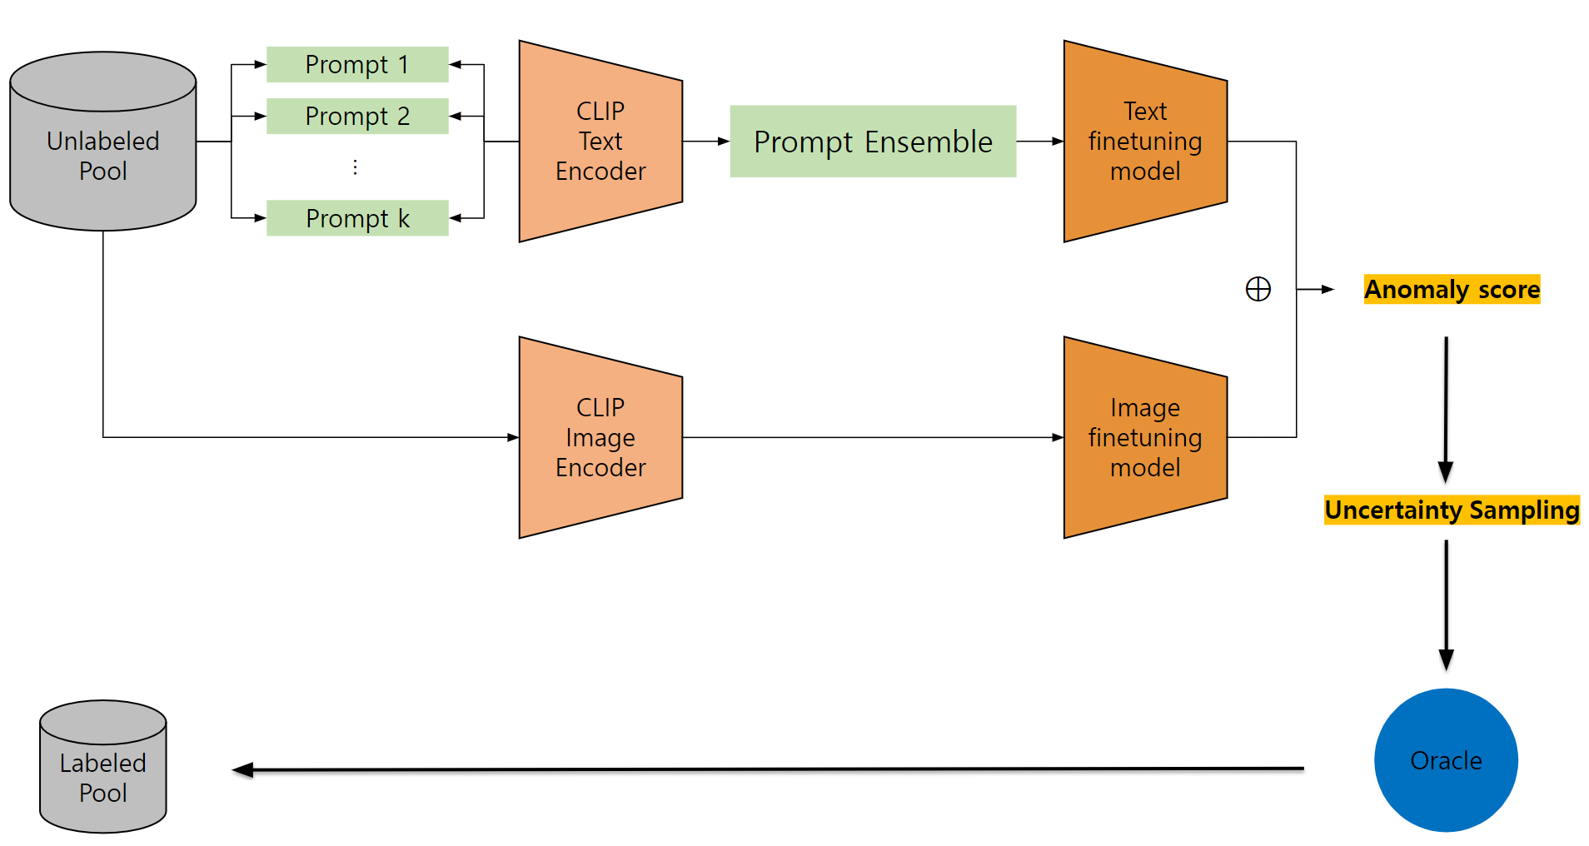
연구 개요
제조 데이터를 이용한 VLM active learning에 적합한 uncertainty 방법 제안
Anomaly detection 모델 학습 방법 : VLM fine tuning 방법론 (prompt learning, clip adapter, FLYP 등)
CLIP text output을 먼저 앙상블하고, fine tuning 할 adapter model의 text encoder를 거치는 구조
기존의 Anomaly detection 모델(CLIP)을 fine tuning 하는 과정에서의 anomaly score 측정 방법
random
least confidence
entropy
meanSTD (MCDropout)
모든 대조군은 zero shot에서 시작
0부터 k는 1로 설정하여 10 iteration까지 실험

Slide 3
Proposed idea (각 prompt들의 output을 비교하여 uncertainty 도출)
normal과 관련된 프롬프트 총 a개, abnormal과 관련된 프롬프트 총 b개가 있을 때,
unlabel 이미지 인스턴스에 대해 [a개 중 m번째 normal prompt, b개 중 n번째 abnormal prompt]에 대해 앞서 fine-tunning시킨 clip adapter에 넣어 [normal probability, abnormal probability]인 아웃풋 도출
이를 반복해 총 a*b개의 아웃풋 생성
a*b개에 대해 MCDropout에서 사용하는 방법들 적용(BALD, meanSTD, 변동계수(coefficient of variation, a*b개의 abnormal probability에 대한 표준 편차 ÷ a*b개의 abnormal probability에 대한 평균[1-3]) 등의 여러 방법)
해당 과정으로 모든 unlabel 이미지에 적용하여 불확실성이 큰 순서대로 label 하는 query 전략 구축

Slide 4
실험 세팅
CLIP image & text output 벡터를, 학습 시킬 각각의 adapter encoder의 input으로 활용
CLIP text output을 먼저 앙상블하고, text adapter encoder를 거치는 구조
a*b개의 CLIP Adapter까지 거친 아웃풋들에 대해 meanSTD로 불확실성이 큰 순서대로 label
하이퍼 파라미터
batch_size = 128
num_epoch = 50
total_iteration = 20
temperature = 0.01
dropout_rate = 0.2
MCdropout_iter = 50
update_instance = 1
Adapter : linear(512) -> linear(256) -> dropout layer -> linear(64)

Slide 5
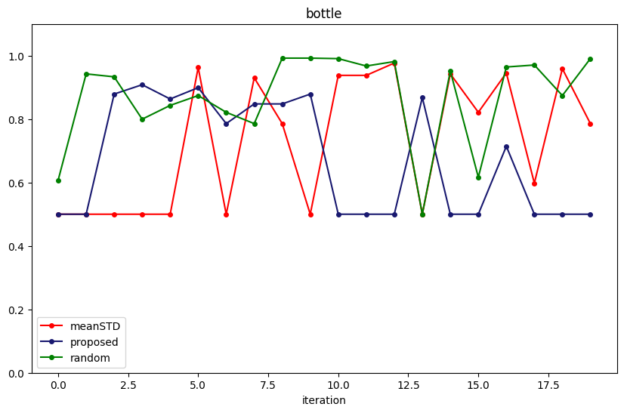
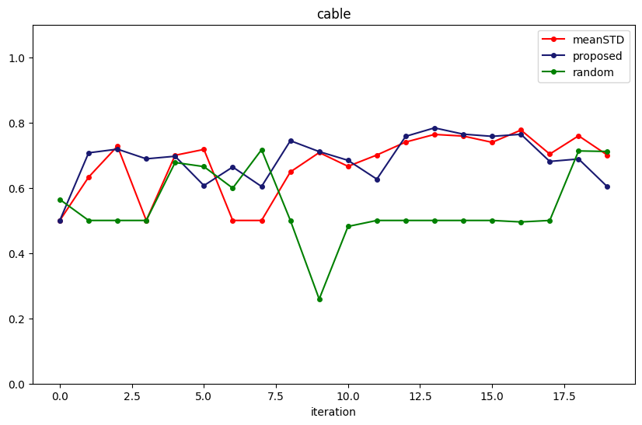
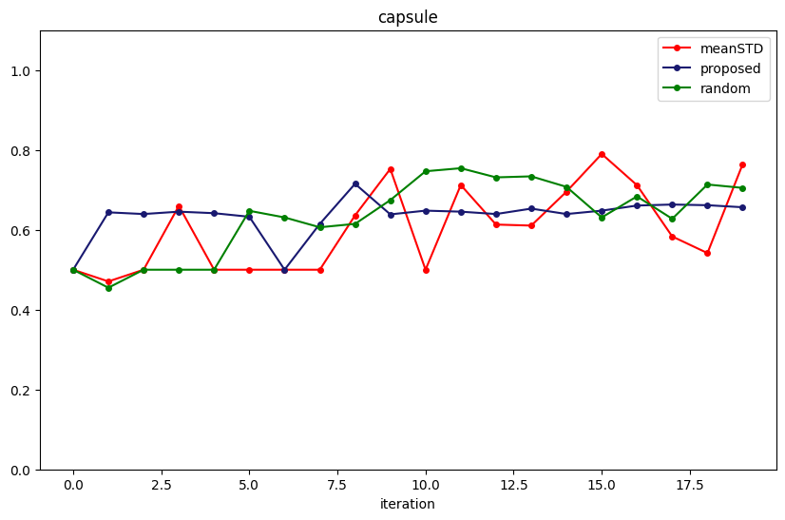
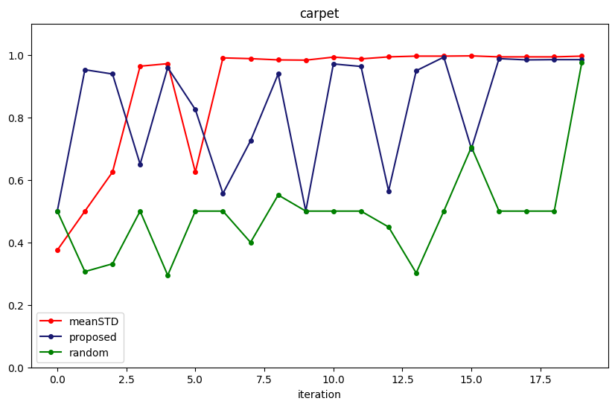
실험 결과 (MVTecAD)

Slide 6
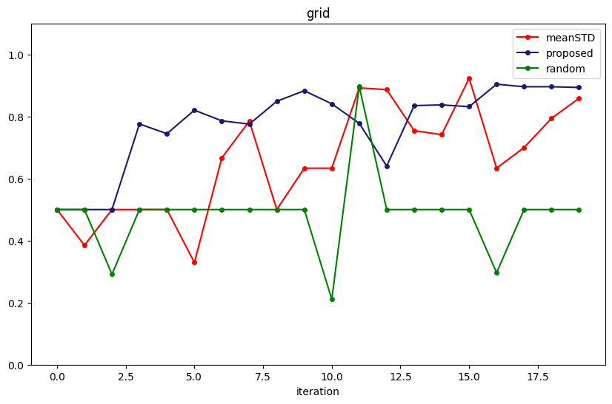
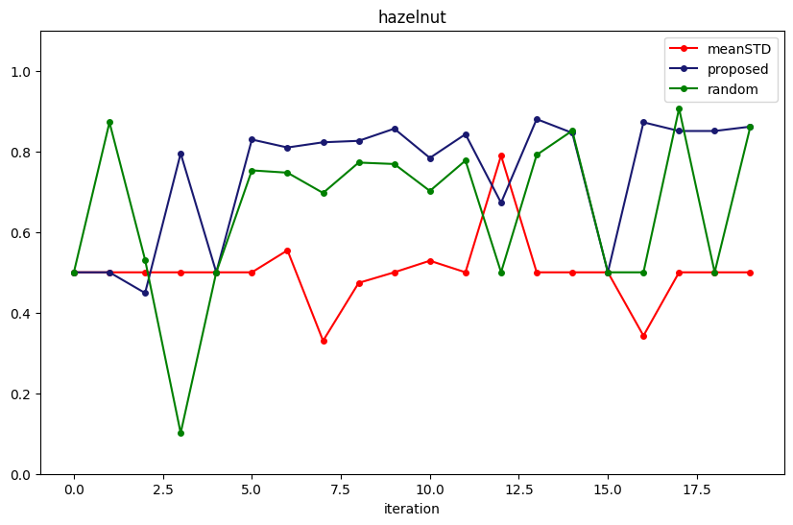
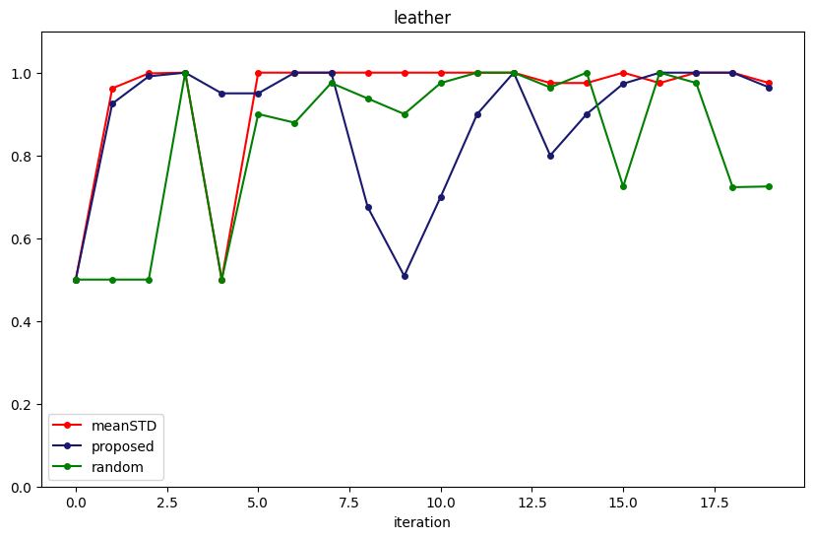
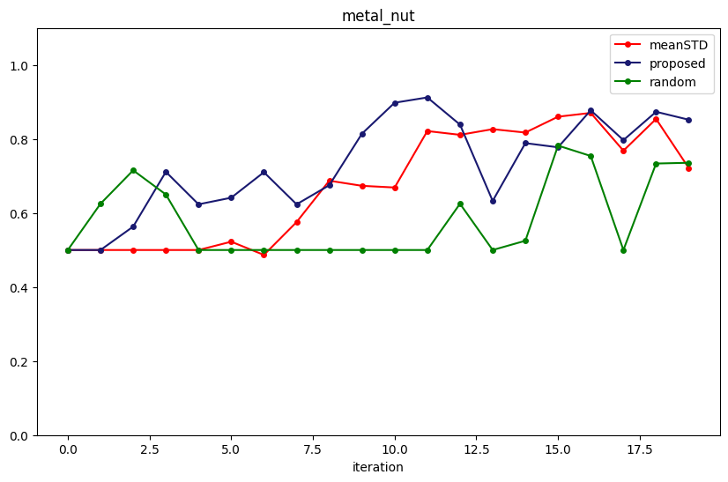
실험 결과 (MVTecAD)

Slide 7
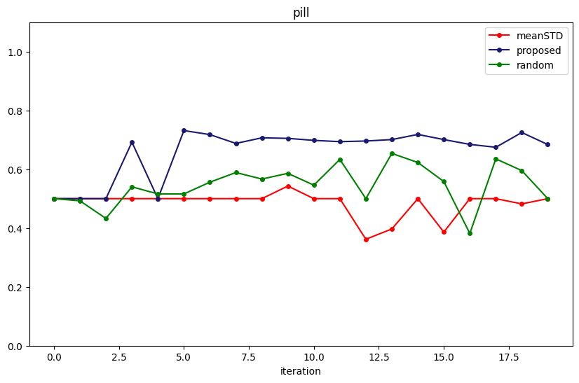
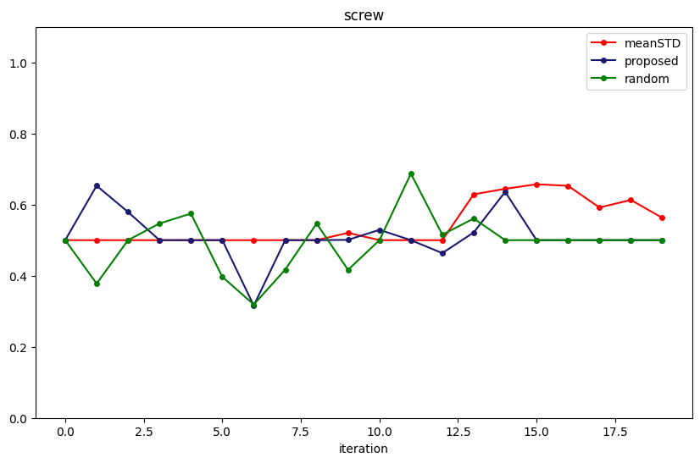
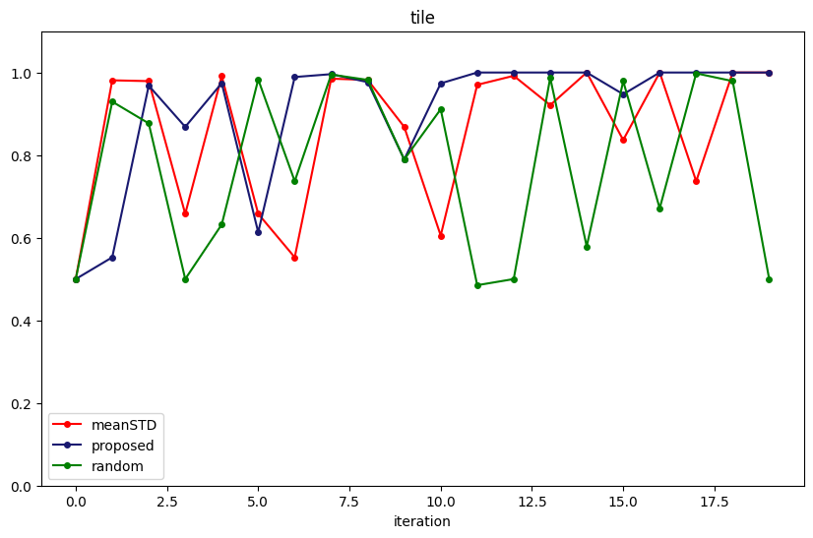
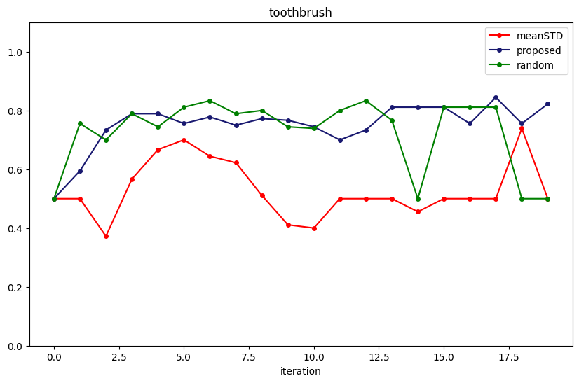
실험 결과 (MVTecAD)

Slide 8
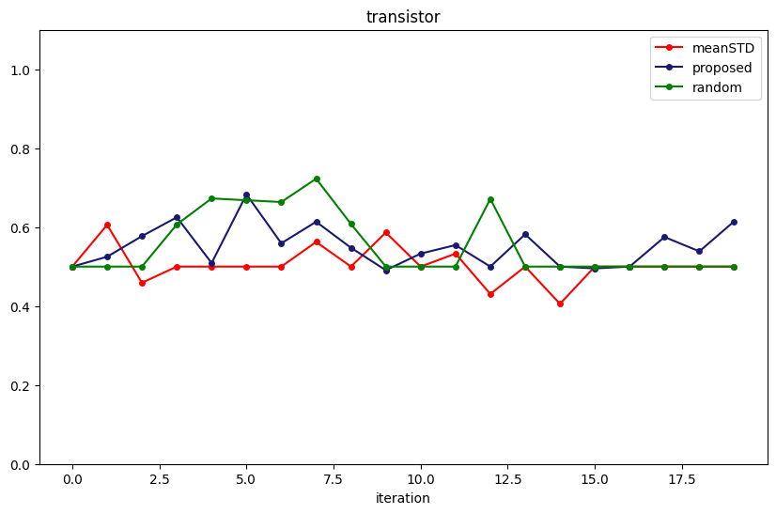
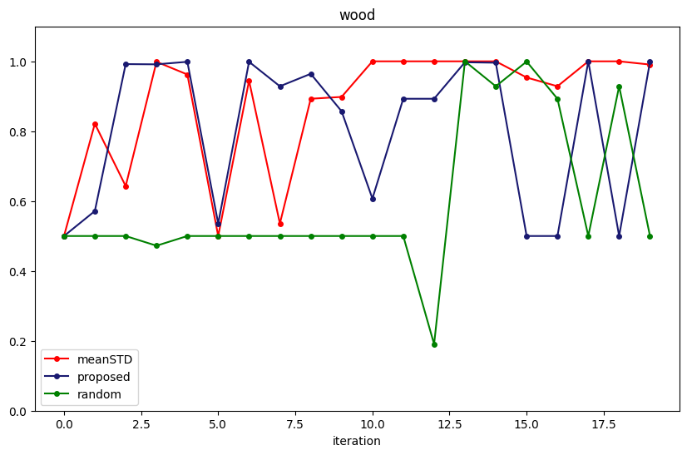
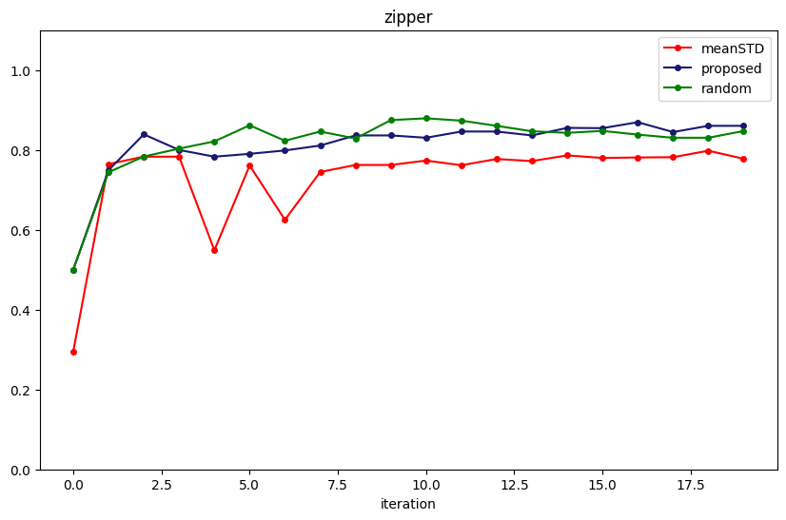
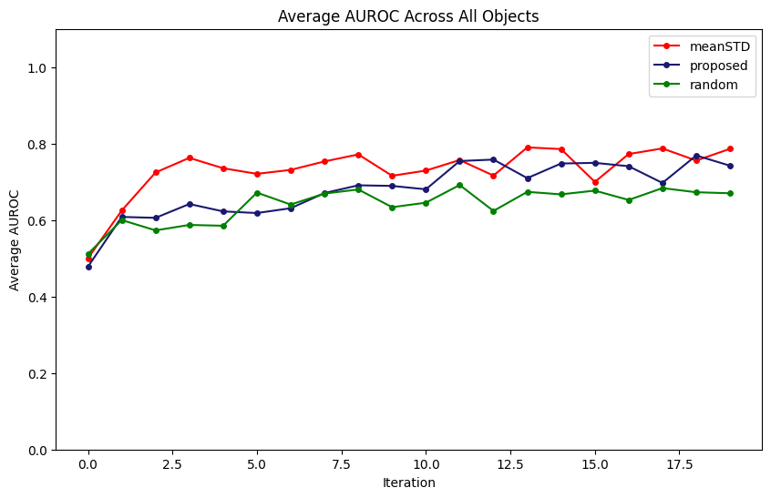
실험 결과 (MVTecAD)

Slide 9
논의 사항 및 향후 계획
defect정보(crack, color)에 따라 pormpt를 구성했을 때, 이상 데이터만 뽑힐 가능성 ↑
→ 모델 성능 향상에 도움을 줄지?
정상 데이터는 이상 데이터에 비해 변동성이 적어 뽑히지 않지 않을까 ?
→ 라벨 데이터의 불균형(이상 데이터>정상 데이터)의 원인
⇒ 현재 setting에서 defect 정보를 제거하여 비교 실험

Slide 10
참조
Roy, A. G., Conjeti, S., Navab, N., & Wachinger, C. (2018). Inherent brain segmentation quality control from fully convnet monte carlo sampling. In Medical Image Computing and Computer Assisted Intervention–MICCAI 2018: 21st International Conference, Granada, Spain, September 16-20, 2018, Proceedings, Part I (pp. 664-672). Springer International Publishing.
Nair, T., Precup, D., Arnold, D. L., & Arbel, T. (2020). Exploring uncertainty measures in deep networks for multiple sclerosis lesion detection and segmentation. Medical image analysis, 59, 101557.
Wang, G., Li, W., Aertsen, M., Deprest, J., Ourselin, S., & Vercauteren, T. (2019). Aleatoric uncertainty estimation with test-time augmentation for medical image segmentation with convolutional neural networks. Neurocomputing, 338, 34-45.

